Slide 1

Workshop EDUNABIO
Resumen de resultados y proyecciones
Universidad Nacional Agraria, Nicaragua
Argentina, Marzo 2017
Jael Cruz
Francisca Mejía
Carolina Vega-Jarquín(carolina.vega@ci.una.edu.ni)
Departamento de Producción Vegetal, FAGRO- UNA

Slide 2
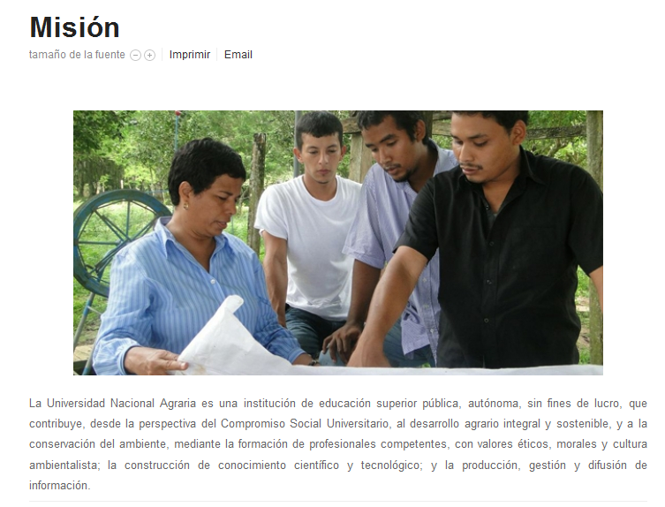

Slide 3
*Innovación
Docencia
competencias*
Curriculum flexible
Ciencia y tecnología
Desarrollo humano y transformación social
Articulación de la investigación
Técnicas modernas de Aprendizaje
Mejoramiento curricular de la oferta académica
Investigación & Desarrollo
Extensión y Gestión
*Agrobiodiversidad
EDUNABIO
Proyecto y Modelo educativo UNA
(Vega-Jarquín, 2014)
Notes:
8

Slide 4
Task 2016: 1. Evaluación de módulo(Maestría en AGR-DS):
***Etnoecología, 4
Completada Guía de Evaluación.
Seleccionada la muestra de estudiantes egresados de la maestría que participarán en evaluación.
Participación en encuesta …ejecutada.
Iniciando en UNA-FAGRO la Autoevaluación del programa de maestría en Agroecología.

Slide 5
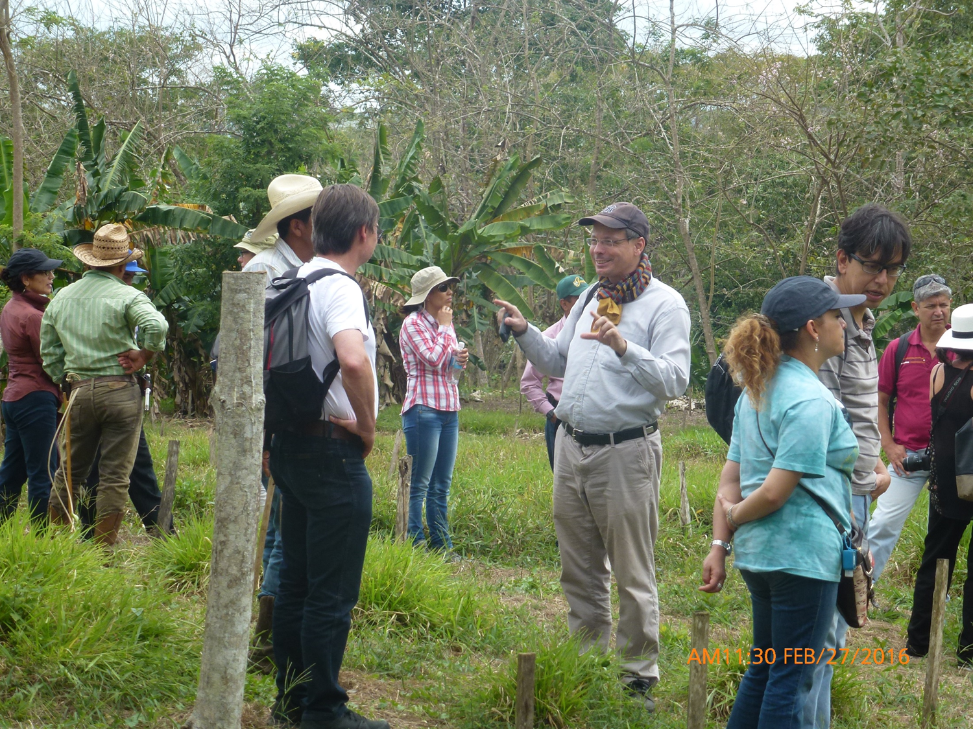
Resultados del proyecto
Proceso interno de gestión del conocimiento que contribuye al proceso de Modernización de la Currícula, al desarrollo de competencias.
Fortalecimiento
Visitas e intercambio de experiencias académicas y de investigación

Slide 6
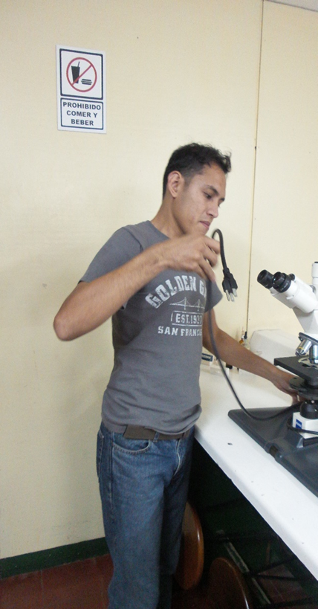
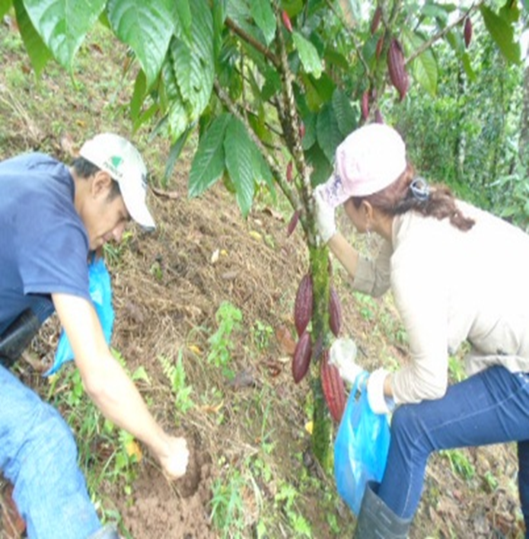
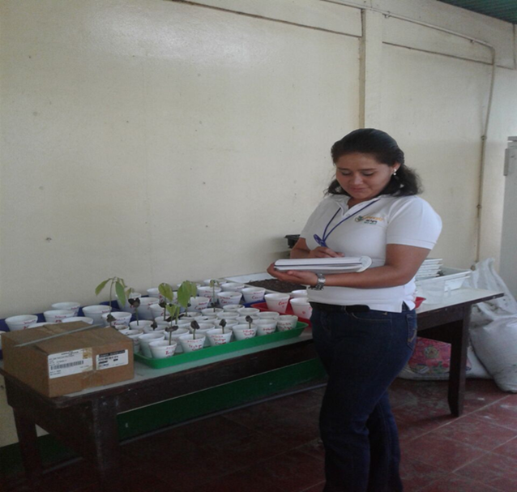
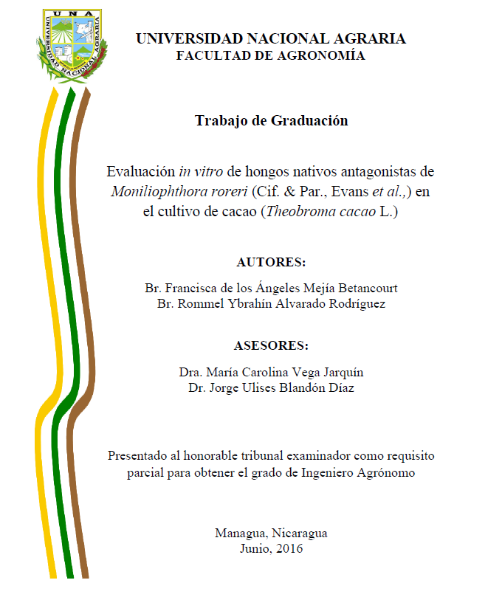
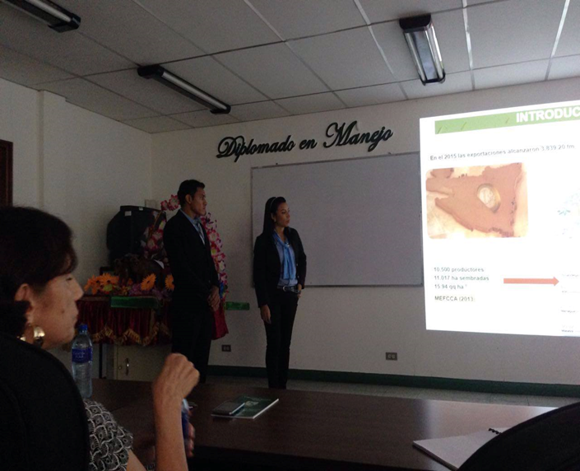
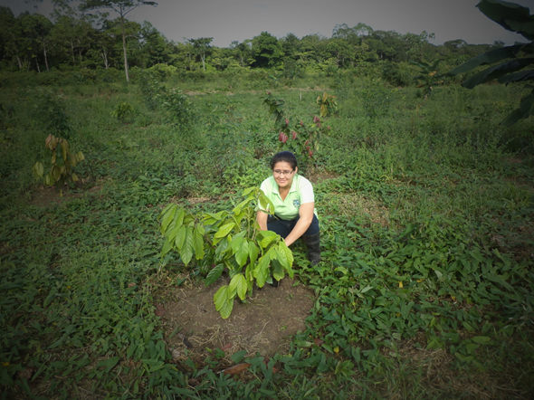
Resultados…:
Fortalecimiento de capacidades humanas e institucionales

Slide 7
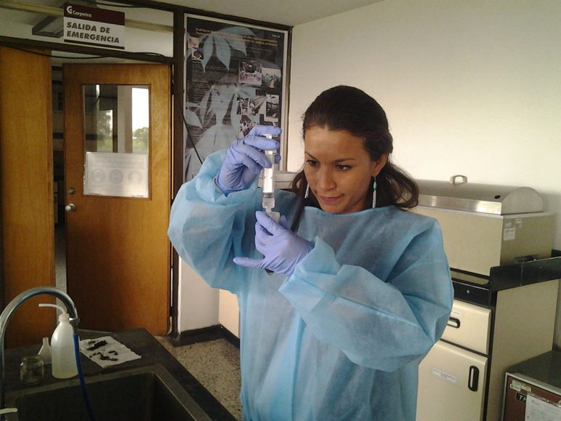
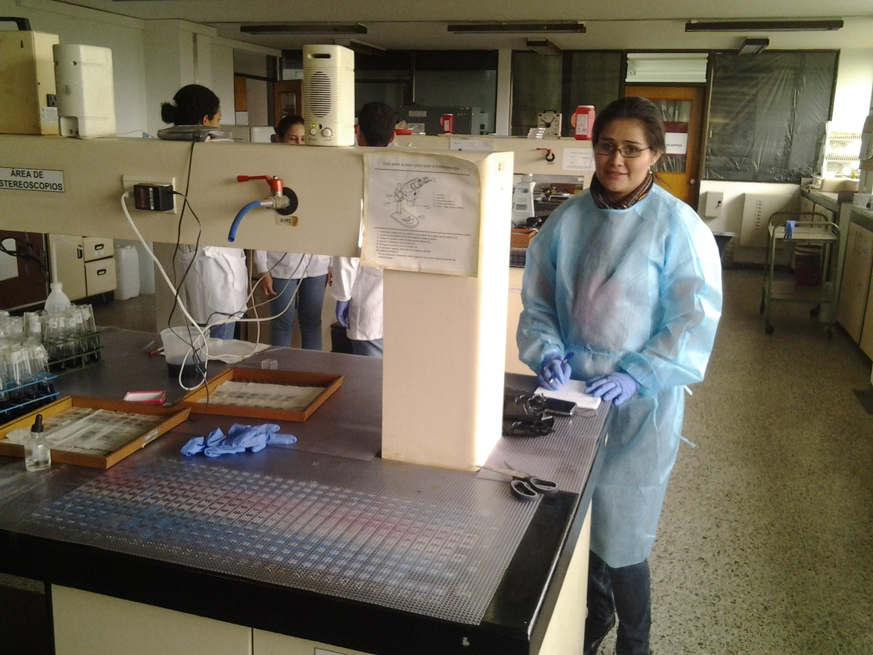
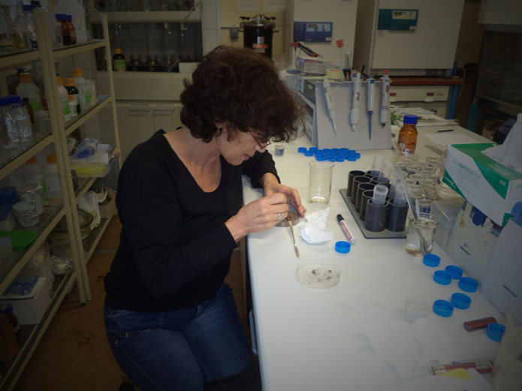
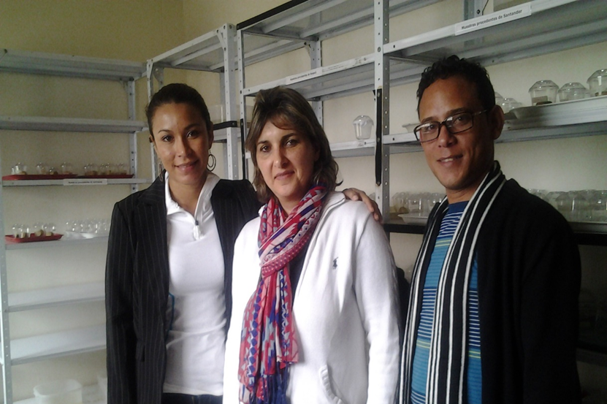
Fortalecimiento de capacidades en investigaciones en Agrobiodiversidad utilizando “técnicas modernas”.

Slide 8
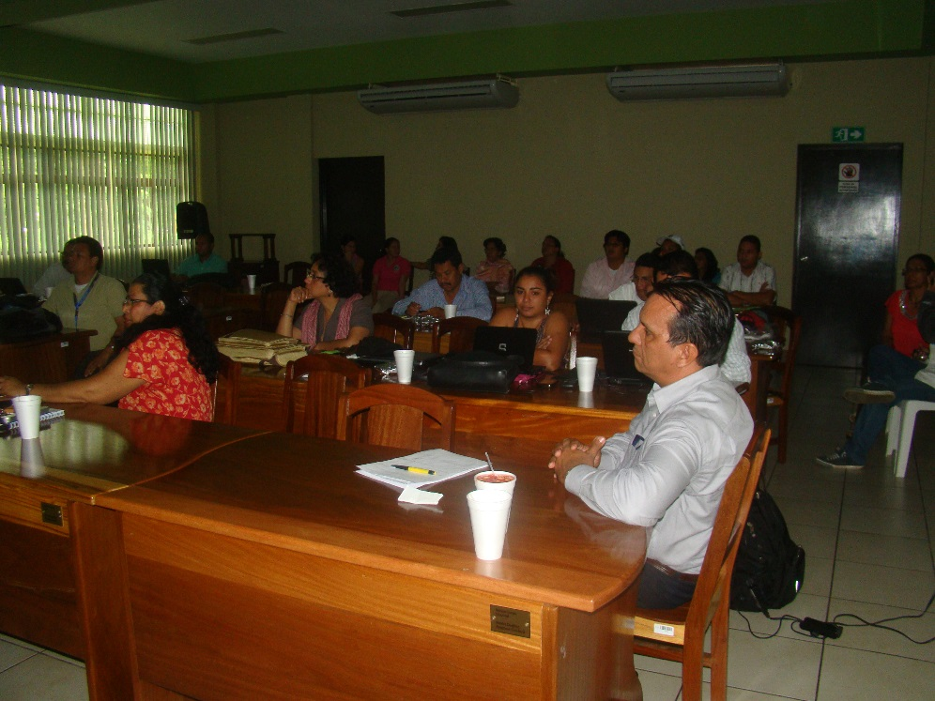
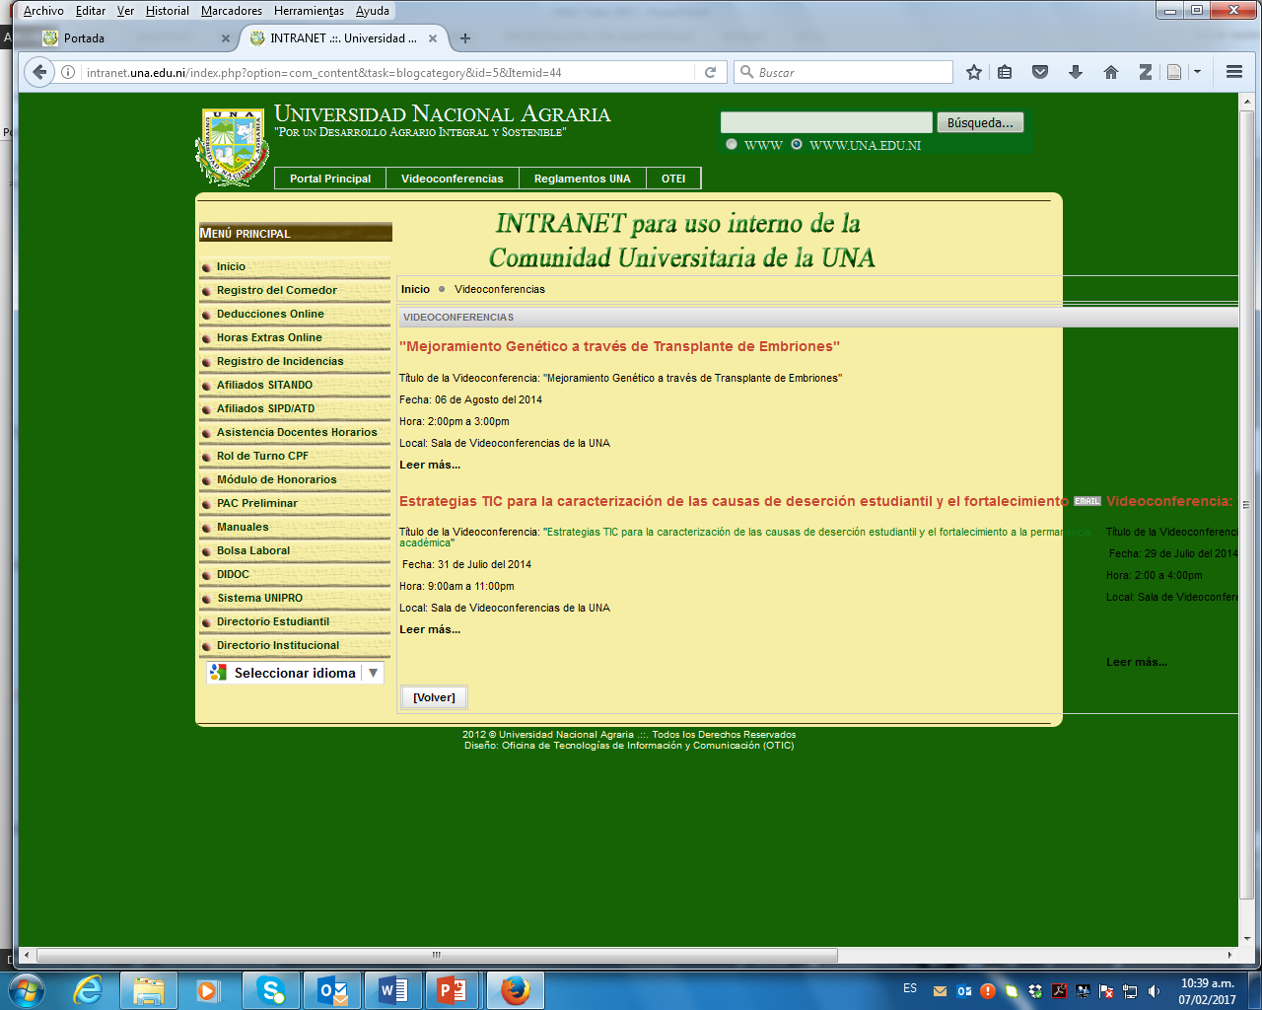
Resultados …
Capacitaciones en EaD:
Entorno Virtual de
Aprendizaje
Inicio de dinámica de aprendizaje institucional que apoya el desarrollo de Universidad Abierta en línea (planificación inst. 2017).

Slide 9
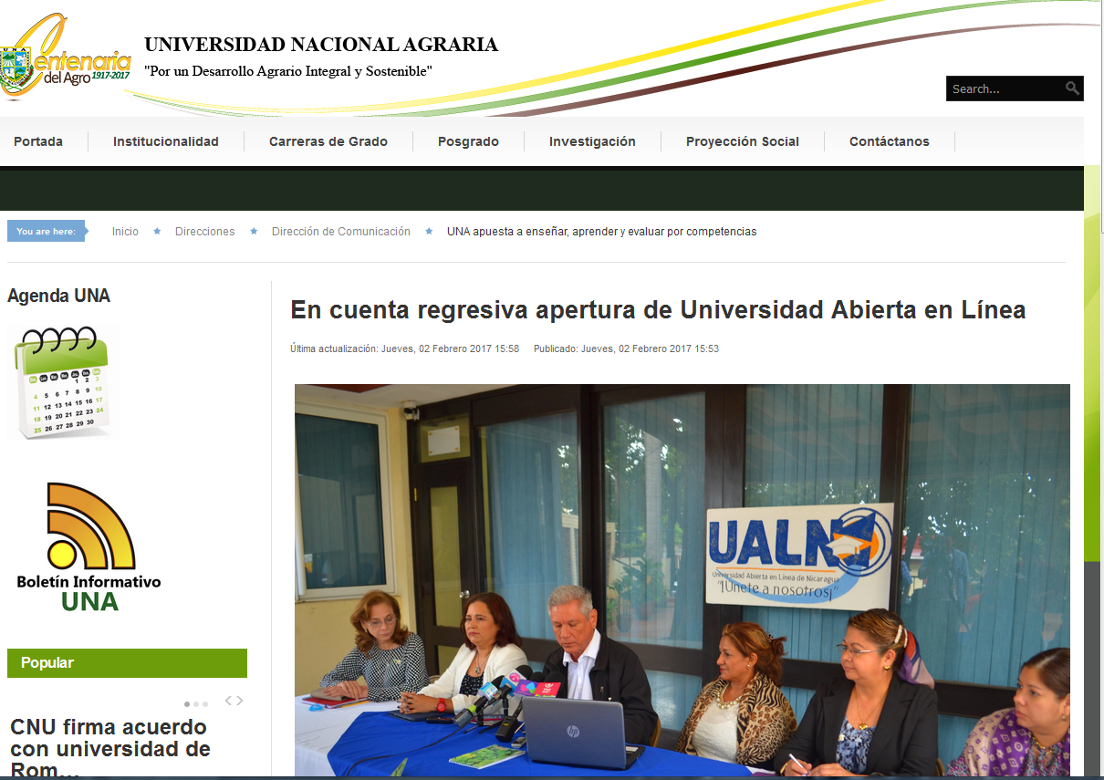

Slide 10
*El futuro …Proyectos conjuntos
Como continuidad a línea “Biodiversidad microbiana para el manejo agroecológico de SAFs con cacao”.
Obtención, identificación y uso de metabolitos secundarios de plantas y microorganismos con aplicación agropecuaria e industrial.
Bioinsumos y su escalamiento: UNA inicia Plan para el Fomento y desarrollo de la línea de bioinsumos.

Slide 11
El futuro …Proyectos conjuntos de I&D
Existen posibilidades para: Intercambio de experiencias en temas de Agroecología y EaD?.
¿Proyecto para el “Desarrollo del Trópico seco en Nicaragua?

Slide 12

Muchas Gracias

Slide 14
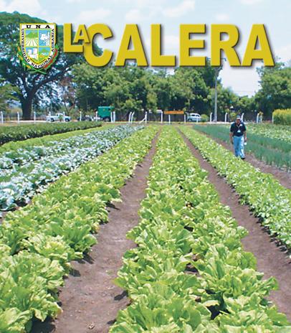
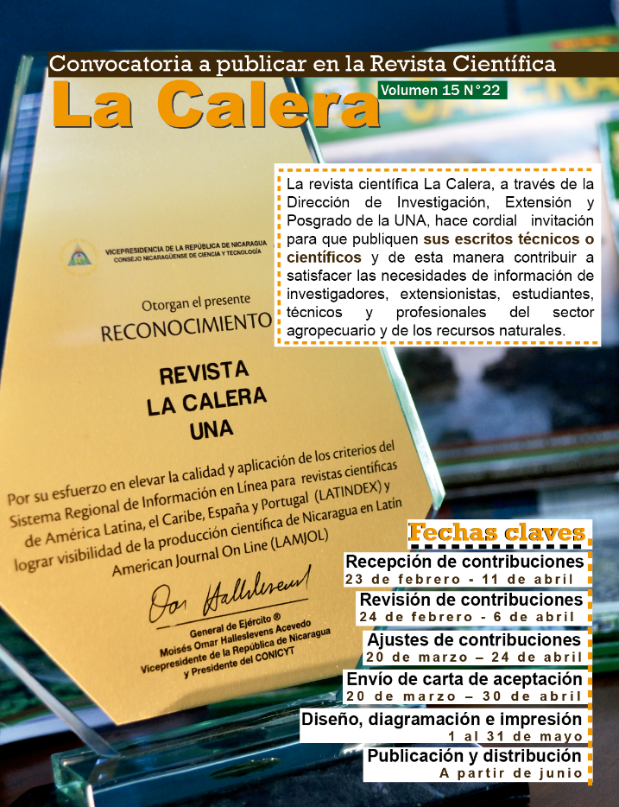

Slide 15
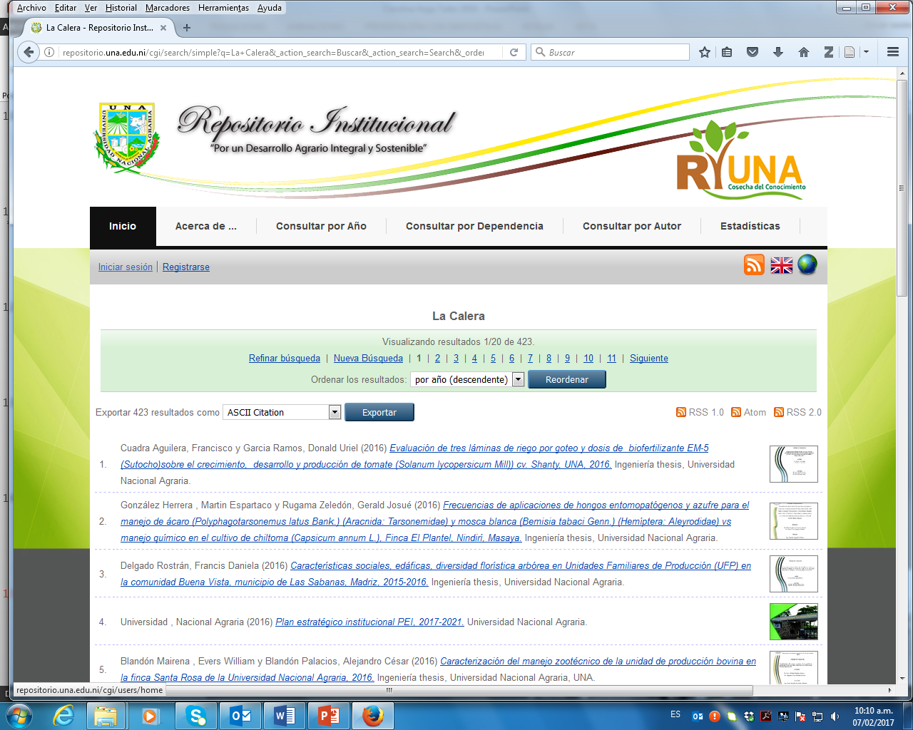

Slide 16
Task 2016: 1. Desarrollo de módulo(Maestría en AGR-DS):
***Etnoecología, 4
Diferentes perspectivas del universo (Integralismo/Dualismo).
  La mitología y la interacción ambiental.
  Aspectos etno-religiosos y la cosmología
Sistemas tradicionales de manejo de la tierra y los recursos. Sistemas de conocimiento local: apropiación y transmisión de los recursos botánicos y veterinarios
Etnobotánica y etnoveterinaria. Factores culturales, el reconocimiento, el aprovechamiento, la domesticación y clasificaciones utilitarias
  Medicina biológica (Fitoterapia. Homeopatía) y su manejo (enfermedades más comunes tanto humanas como de animales domésticos y sus tratamientos, según las localidades con enfoque agroecológico).
Antropología ecológica. Diálogo intercultural

Slide 17
Encuesta en línea:
1. Poner aqui el archive de Flint

